Slide 1
Мотивација за учење
Милица Миљковић 1В-034/18 Јована Богојевић 1В-014/18
Стана Букумирић 1В-021/18 Ивана Костић 1В-013/18

Slide 2
Увод:
Мотивација за учење спада у основне психолошке факторе успешног учења.
Мотивација за учење разликује две врсте мотивације:
- унутрашња мотивација
- спољашња мотивација

Slide 3
Унутрашња мотивација подразумева да ученик учи без неког спољашњег разлога, он има потребу да учи, проналази задовољство у учењу и у постизању циљева које је сам себи поставио.
Спољашња мотивација постоји када активност служи долажењу до неког спољашњег циља.

Slide 4
Циљ или намера да се нешто научи:
Да би неко градиво ученик успешно научио није довољно да га само понавља, већ треба себи да постави као циљ да научи то градиво, односно да има намеру да га научи.

Slide 5
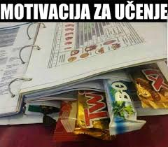
Интересовање:
Успех у учењу једног ученика у великој мери зависиће од тога да ли код њега постоји интересовање за предмет који учи.
Интересовање за неки предмет представља

Slide 6
Пријатност, непријатност и став према градиву:
У блиској вези са интересовањем стоји и пријатност и непријатност градива. Градиво које је уценику интересантно уједно му је и пријатно.
Став појединца према градиву је такође фактор учења. Лакше се учи градиво према којем ученик има позитиван став.

Slide 7
Степен аспирације:
Степен аспирације или амбиција представља успех који појединац предпоставља да ће постићи.
Мерење степена аспирације врши се на тај начин што се субјекту даје да решава више једноставних задатака различите тежине.

Slide 8
Рок:
Један од важнијих фактора успешног учења је рок за који се нешто учи. Овај фактое утиче на трајање онога што се учи, али исто тако има дејства и на сам успех у учењу.

Slide 9
Познавање резултата:
Познавање постигнутих резултата у учењу може се посматрати на два начина: као средство за исправљање грешака у том учењу и као подстицајно средство за даље напредовање.

Slide 10
Похвала или покуда:
Похвала и покуда су мотиви за даље учење. Неки аутори подстицаје за учење деле на позитивне и негативне.
Позитивни су они који делују у смислу да се учењем нешто постигне, а негативни су они који делују тако да се у даљем учњу нешто избегне. Према томе похвала спада у позитивне подстицаје, а покуда у негативне.

Slide 11
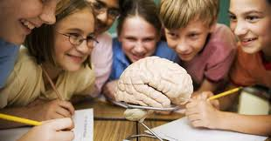
Сарадња и такмичење:
Сарадња и такмичење могу бити јаки подстицаји у школи као и у обичном животу.
Такмичање може бити индивидуално и групно.

Slide 12
Успех и неуспех:
Познавање резултата делује као подстицај зато што ученик на основу тога сазнаје дали је постигао успех или неуспех. Успех је мотив који подстиче ученика на даљи рад.
Неуспех у учењу је обично сметња у напредовању, а може бити и узрок поремећаја понашања.

Slide 13
Хвала на пажњи !!!

